Slide 1
数据中心网络速率和延迟优化
清华大学博士论文
答辩人：张 晗
导 师：尹霞 教授
日 期：2018/3/12

Slide 2
提纲
研究背景和意义
国内外研究现状
数据中心网络应用速率和延迟传输优化模型
期限自适应的期限敏感流传输优化方案
累计传输时间的混合流传输优化方案
紧急程度已知的任务级别传输优化方案
任务级的纠错码文件系统传输优化方案
数据中心网络应用速率和延迟传输优化系统
结论与展望

Slide 3
提纲
研究背景和意义
国内外研究现状
数据中心网络应用速率和延迟传输优化模型
期限自适应的期限敏感流传输优化方案
累计传输时间的混合流传输优化方案
紧急程度已知的任务级别传输优化方案
任务级的纠错码文件系统传输优化方案
数据中心网络应用速率和延迟传输优化系统
结论与展望

Slide 4
研究背景和意义
研究背景
研究意义和研究方向
主要工作
工作框架

Slide 5




研究背景
数据中心网络
支撑互联网在线服务的数据中心
Facebook，YouTube，移动，电信等
进行密集计算、存储，向用户提供在线服务
评价数据中心网络对应用服务质量的标准：
带宽，延迟
应用对带宽和延迟需求不同
低延迟优先
PTP同步
Memcached
Naiad
高带宽优先
大数据备份
Hadoop
最优
大数据备份
hadoop
PTP 同步
Memcached
最差
Naiad
Notes:
我们可以用一个坐标系来表示带宽和延迟的需求，如如右图所示，横轴表示延迟，纵轴表示带宽，横轴向右表示延迟增大，向左表示延迟在不断变小。
纵轴表示带宽，纵轴向上表示带宽不断增大，纵轴向下表示带宽不断变小。这样把平面分成了四个象限，第一象限：高延迟高带宽。第二象限：低延迟，高带宽。第三象限：低带宽，搞高延迟。第四象限：高延迟，低带宽。
对任何应用而言，最优的情形当然是第二象限：低延迟，高带宽。最差情形时第四象限，高延迟，低带宽.
但是实际情况而言，因为资源有限，不可能满足所有业务对低延迟高带宽的需求。但是不同应用对带宽和延迟的需求是不同的。
有的应用是低延迟优先：如PTP同步，memcached，Naiad。
有的应用高带宽优先：比如大数据备份，hadoop传输等。
本课题的目标
本课题目标:在数据中心有限的资源环境下，尽可能满足应用对带宽和延迟需求

Slide 6
研究目标和研究意义
研究意义
构建基于应用的数据中心传输调度框架，使得应用提供更好的用户体验
通过对数据中心中数据应用的数据流进行调度和传输优化，可以充分合理的利用信道，提高资源利用率
研究方向
研究目标
优化数据中心传输协议，为应用提供更好用户体验
优化数据中心资源配置，提高资源利用率
研究路线
优化传输层协议，应用可以自适应网络拥塞调整带宽
为数据中心任务分配优先级，更加合理利用网络资源

Slide 7
主要工作
数据中心网络应用速率和延迟传输优化模型
带宽自适应的期限敏感流传输优化方案
累计传输时间的混合流传输优化方案
紧急程度已知的任务级别传输优化方案
任务级的纠错码文件系统传输优化方案
数据中心网络应用速率和延迟传输优化系统

Slide 8
工作框架
流级传输优化方法
第
1
章
引言
第
2
章
国内外研究现状
第3章
基于ECN标记的流模型
第4章
期限敏感流的负载自适应传输优化方案
第
9
章
应用传输优化系统
第
10
章
总结与展望
第5章
基于流持续时间的传输优化方案
任务级传输优化方法
第6章
任务级别优化模型
第7章
基于流信息的任务级传输优化方案
第8章
基于重要性和网络拥塞的任务传输调度方案

Slide 9
提纲
研究背景和意义
国内外研究现状
数据中心网络应用速率和延迟传输优化模型
期限自适应的期限敏感流传输优化方案
累计传输时间的混合流传输优化方案
紧急程度已知的任务级别传输优化方案
任务级的纠错码文件系统传输优化方案
数据中心网络应用速率和延迟传输优化系统
结论与展望

Slide 10
国内外研究现状
数据中心网络应用传输概述
数据中心网络应用传输综述
数据中心网络应用传输方案

Slide 11
国内外研究现状
数据中心网络应用传输概述
数据中心网络应用传输综述
数据中心网络应用传输方案

Slide 12
数据中心网络应用传输概述
应用在数据中心传输存在问题：
Map-reduce等高并发引起大量丢包
TCP使得缓冲区很大，延迟高
带宽公平分配，难以满足所有应需求
网络资源利用率低，应用未获得应得的网络资源
Notes:
数据中心中应用传输存在的问题：计算模型map-reduce，数据流回应基本是同时返回的，由于高并发，导致大量丢包
传统的传输协议TCP，使得路由器缓冲区很大，导致延迟高
不同的应用对网络资源的需求是不同的，公平的策略，难以满足所有应用需求

Slide 13
数据中心网络应用传输概述
研究目标
构建基于应用的数据中心传输调度框架，使得应用提供更好的用户体验
通过对数据中心应用的数据流进行调度和传输优化，可以充分合理的利用信道，提高网络资源利用率
研究路线
优化数据中心传输，使得更多有期限的流在截止时间前完成，没有期限的流完成时间尽可能短
优化数据中心资源调度，根据应用紧急程度分配网络资源，使得网络资源分配更加合理

Slide 14
国内外研究现状
传统传输方式面临的问题
数据中心网络传输方案的综述
数据中心传输方案的总结与分析

Slide 15
数据中心网络应用传输综述
年份 | 方案
2011 | DCTCP[流级，分布式],Orchestra[任务级，集中式]
2012 | HULL[流级，分布式],D3[期限，流级别，集中式], Detail [完成时间，流级，路径]
2013 | PDQ[完成时间，流级，集中式],D2TCP[期限，流级，分布式],MCP[期限，流级，分布式］,MPTCP[流级，分布式］,ICTCP[流级，分布式］
2014 | pFabric[流级，分布式，完成时间］,L2DCT[流级，分布式，完成时间］,Repflow[流级，分布式，完成时间］,Barrat[任务级，分布式，完成时间］,Varys[任务级，集中式，完成时间］
2015 | TIMELY[流级，分布式，完成时间］,PASE[流级，分布式，完成时间］,FASTPASS[流级，集中式，路径，完成时间］,QJUMP[流级，分布式，完成时间］,Aalo[任务级，分布式，完成时间］
2016 | CODA[任务级，集中式，完成时间］,Sunflow[任务，分布式，完成时间］,Stream[任务级，分布式，完成时间］
2017 | Karuna[流级，分布式，完成时间］,Task-TCP[任务级，分布式，完成时间］

Slide 16
数据中心网络应用传输综述
年份 | 流级别 | 任务级别
2011 | DCTCP[SIGCOMM] | Orchestra[SIGCOMM]
2012 | HULL[NSDI] D3, Detail [SIGCOMM]
2013 | PDQ,D2TCP[SIGCOMM] MCP,MPTCP[HotNets] ICTCP[TON]
2014 | pFabric[SIGCOMM] L2DCT,Repflow[INFOCOM] | Barrat Varys[SIGCOMM]
2015 | TIMELY,PASE FASTPASS[SIGCOMM] QJUMP[NSDI] | Aalo[SIGCOMM]
2016 |  | CODA[SIGCOMM] Sunflow,Stream[ICNP]
2017 | Karuna[SIGCOMM] | Task-TCP[ICDCS]
Notes:
改成时间轴好一些，内部的关系没体现出来，历史研究的脉络

Slide 17
数据中心网络应用传输综述
业界对数据中心应用传输方案
按照传输调度的技术：
分布式传输VS集中式调度
分布式简单，控制精确度差，集中式调度准确，增加延迟
按照传输调度的粒度：
流级别传输调度VS任务级别传输调度
流级别需要信息少，不准确，任务级需要信息多，准确
按照传输调度的优化标准
基于期限调度VS最小化任务传输时间
基于期限调度可以保证延迟，但是很多应用没有期限
按照传输调度体系结构
考虑路径拥塞VS不考虑路径拥塞
考虑路径，复杂，准确，非阻塞结构，简单，准确度低
Notes:
结合上面的看一下,用表格

Slide 18
数据中心网络应用传输综述
总结
无论当前的流级别还是任务级别的优化，都没有考虑拥塞程度和应用性能的关系，导致方案在重度拥塞时失效
当前的流传输方案或者任务级别的传输方案，都侧重解决期限问题或者传输时间优化，而并没有同时对二者优化
任务级别的传输优化，并没有把任务的重要性考虑进去，导致网络资源并没有合理的分配
无论是流级别还是任务级别，可优化空间大
Notes:
好好弄一下，不够准确

Slide 19
国内外研究现状
数据中心网络应用传输问题
数据中心网络应用传输综述
数据中心网络应用传输方案

Slide 20
数据中心网络应用传输方案
传输优化的三个角度
考虑网络拥塞情况和流传输单一目标优化关系
考虑网络拥塞情况和流传输复合目标优化传输[information-agnostic]
考虑网络拥塞情况和任务重要性优化传输
必要性
考虑网络和传输的二维关系，能够使的应用更合理的利用网络资源，从而满足应用的需求
同时考虑优化有期限的流和没有期限的流需求，更符合实际应用需求
调度的时候考虑应用的重要性，使的应用的调度更符合用户的需求
Notes:
单一目标：写出来，写清楚,两个的关系
flow 级别，task 级别
信息知，未知
改改角度

Slide 21
提纲
研究背景和意义
国内外研究现状
数据中心网络应用速率和延迟传输优化模型
期限自适应的期限敏感流传输优化方案
累计传输时间的混合流传输优化方案
紧急程度已知的任务级别传输优化方案
任务级的纠错码文件系统传输优化方案
数据中心网络应用速率和延迟传输优化系统
结论与展望

Slide 22
数据中心网络应用传输优化模型
网络中有M个节点: M=(M₁,M₂…,M_{m}) ，链路集合L={l₁,l₂..l_{l}},链路的能力集合C={c_{1,} c₂….c_{c}}
每个
As a cloud provider, select the source nodes serving each request and allocate enough resource to meet its deadline
Y={Y₁,Y₂,..Y_{r}} if request r finishes before deadline, Y_{i}=1 else 0
Notes:
两个模型，每个模型两个方案，两个方案
两大场景

Slide 23
数据中心网络应用传输优化模型
maximize $\sum_{i}^{r}{yi}$
st:
$\text{∀}i\sum_{j}{x(i,j)}=k\left(i\right)∗y(i)$ [source selection]
∀$l \sum_{i}{\sum_{j}{b\left(i,j\right)∗x\left(i,j\right)∗p(i,j,l)}}≤c(l)$ [path selection]
∀$i,j$b(i,j)>=$\frac{vij}{di}$ [bandwidth guarantee]

Slide 24
提纲
研究背景和意义
国内外研究现状
数据中心网络应用速率和延迟传输优化模型
期限自适应的期限敏感流传输优化方案
累计传输时间的混合流传输优化方案
紧急程度已知的任务级别传输优化方案
任务级的纠错码文件系统传输优化方案
数据中心网络应用速率和延迟传输优化系统
结论与展望

Slide 25
研究内容1
带宽自适应的期限敏感流传输优化方案
[INFOCOM’15，CN]

Slide 26
基于期限的拥塞控制研究
OLDI=OnLine Data Intensive application
传输大量数据，有期限限制
Partition-aggregate
树形结构
Root node sends query
Leaf nodes respond with data
错失期限->性能受影响->影响用户体验
解决方案：LPD

Slide 27
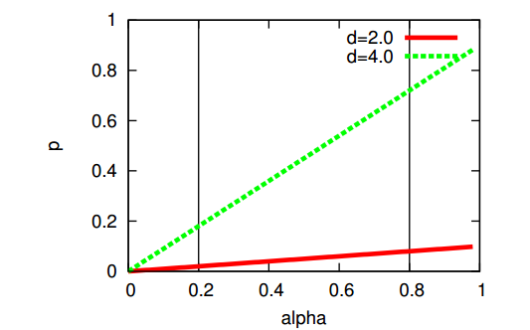
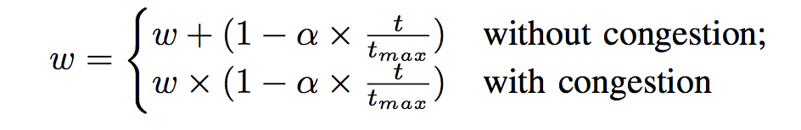
基于期限的拥塞控制研究
如何设计区分函数
PI(principle of imminence): 期限近的流要比期限远的流得到更多带宽
PD(principle of differentiation): 随着拥塞程度增加，根据期限不同，流之间区分度要越大
LPD 方法：

Slide 28
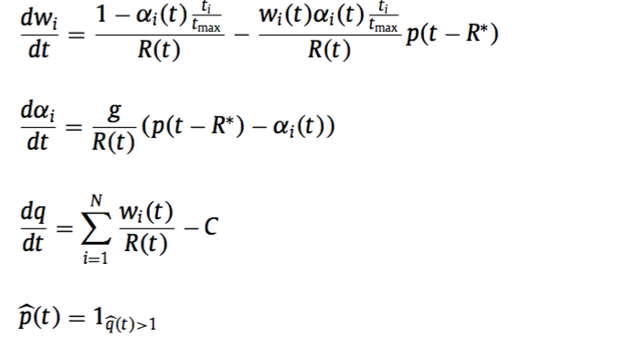
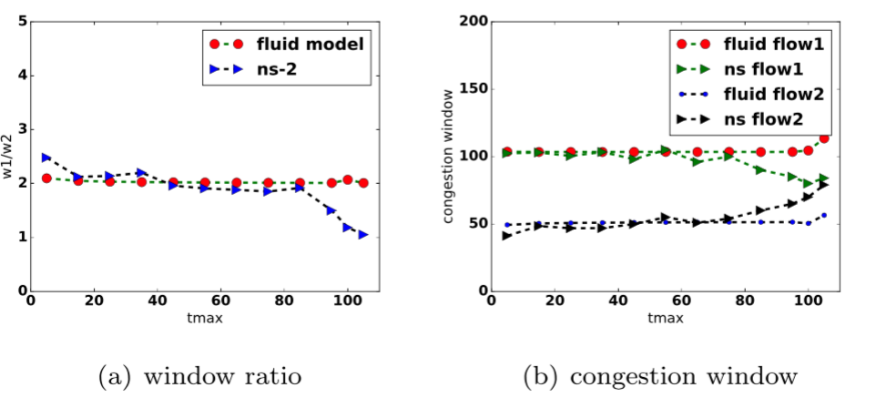
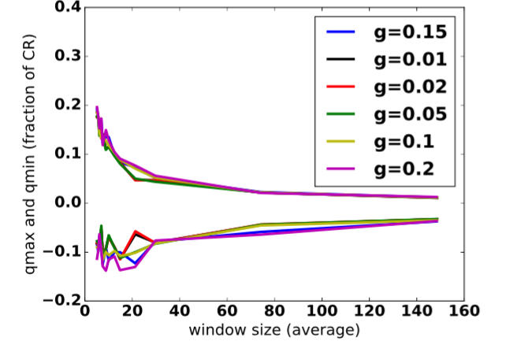
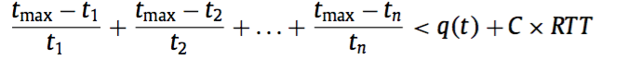
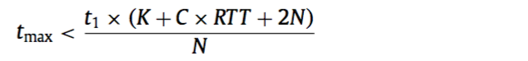
基于期限的拥塞控制研究
Fluid Model for LPD
如何设置tmax(tmax >t1>t2>…)

Slide 29
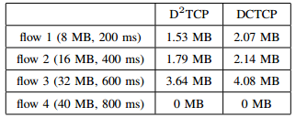
基于期限的拥塞控制研究
LPD在重载依然保持性能
重载下根据期限调整
流错失期限减少
带宽得到区分
拥塞窗口差很大
因子不同
拥塞程度基本相同

Slide 30
基于期限的拥塞控制研究
部分大规模仿真试验结果

Slide 31
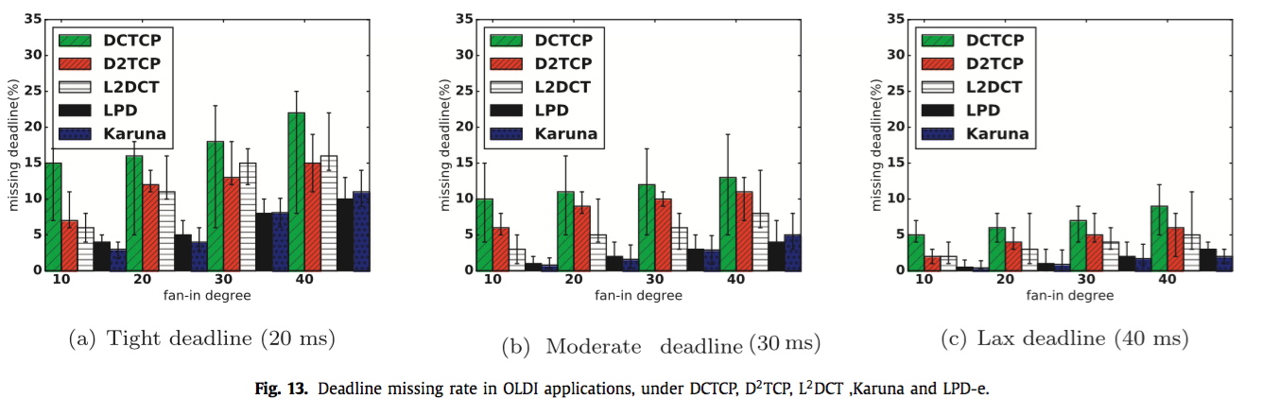
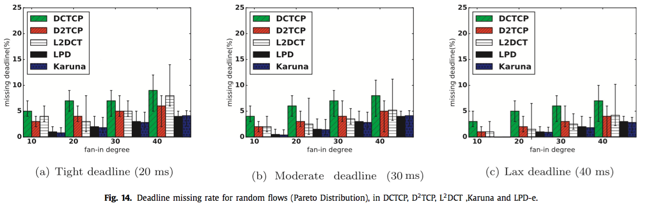
基于期限的拥塞控制研究

Slide 32
基于期限的拥塞控制研究
Small Test bed实验
Linux kernel 3.2.61 实现LPD，D2TCP，DCTCP
netFPGA based switch
Two switches ,6 servers
Flow size
Notes:
这里出了什么论文说清楚，把论文这里写清楚15-20

Slide 33
提纲
研究背景和意义
国内外研究现状
数据中心网络应用速率和延迟传输优化模型
期限自适应的期限敏感流传输优化方案
累计传输时间的混合流传输优化方案
紧急程度已知的任务级别传输优化方案
任务级的纠错码文件系统传输优化方案
数据中心网络应用速率和延迟传输优化系统
结论与展望

Slide 34
研究内容2
累计传输时间的混合流传输优化方案
[IWQOS 16]

Slide 35

累计传输时间的混合流传输优化
数据中心并非所有流有期限
Hadoop等应用关注完成时间
OLDI的应用关注期限
数据中心的网络资源应用共享
只优化期限，FCT应用性能差
只优化FCT应用，无法满足期限
目标
同时兼顾应用的需求，才能
更好的满足应用的需求，获得
更好用户体验

Slide 36
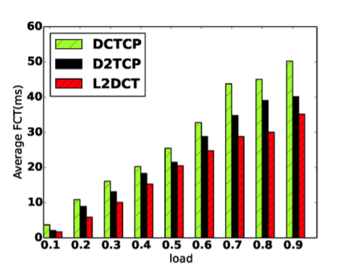



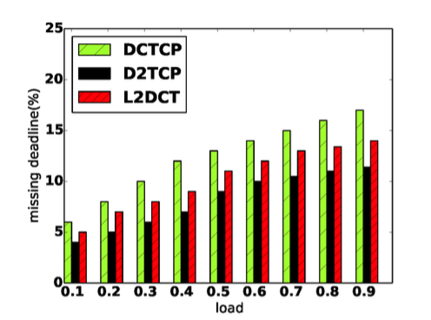
累计传输时间的混合流传输优化
混合传输问
优化流完成时间策略表现好
有期限
S1
S2
有期限
Receiver
并不能同时满足流的需求
S3
有期限
优化期限的策略表现好
S4
有期限

Slide 37
累计传输时间的混合流传输优化
目标：设计合理的流量控制机制，使的网络资源得到更合理的分配，同时优化期限和流完成时间
方法
改进TCP滑动窗口机制
引入流持续时间到窗口变化函数中
同时考虑网络拥塞程度和带宽的关系
优势
只改进滑动窗口机制，简单，易于部署
引入流持续时间在窗口的变化过程中，同时可以优化有期限的流和流完成时间
同时考虑网络拥塞程度和带宽的关系，重度拥塞的网络条件下，方法依然有效

Slide 38
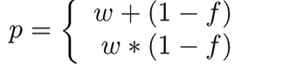
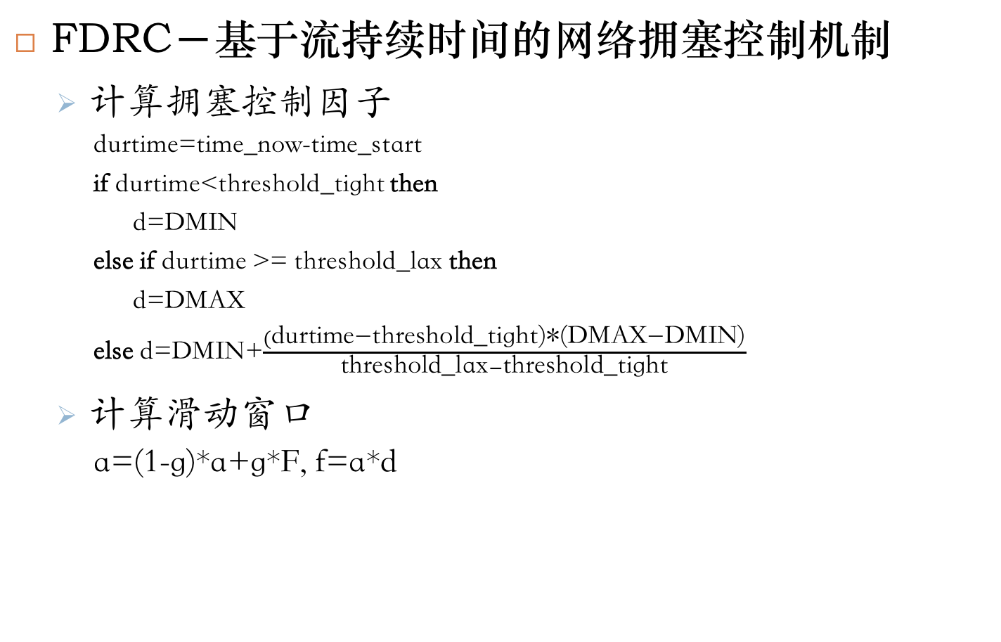
累计传输时间的混合流传输优化
FDRC－基于流持续时间的网络拥塞控制机制
计算拥塞控制因子
durtime=time_now-time_start
if durtime<threshold_tight then
d=DMIN
else if durtime >= threshold_lax then
d=DMAX
else d=DMIN+$\frac{(\text{durtime}\text{−}\text{threshold}\text{_}\text{tight}\text{)}\text{∗}\text{(}\text{DMAX}\text{−}\text{DMIN}\text{)}}{\text{threshold}\text{_}\text{lax}−\text{threshold}\text{_}\text{tight}}$
计算滑动窗口
a=(1-g)*a+g*F, f=a*d

Slide 39
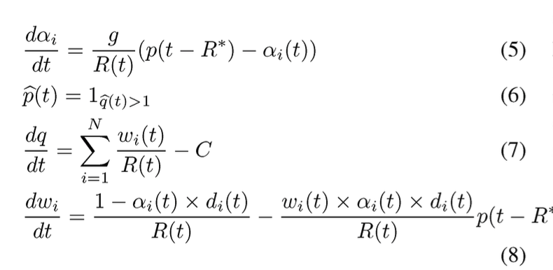
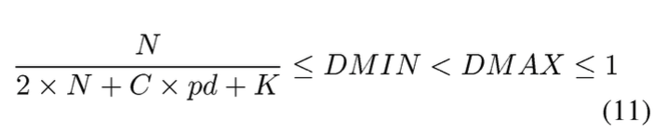
累计传输时间的混合流传输优化
为FDRC建立fluid 模型如下
如何设置参数

Slide 40
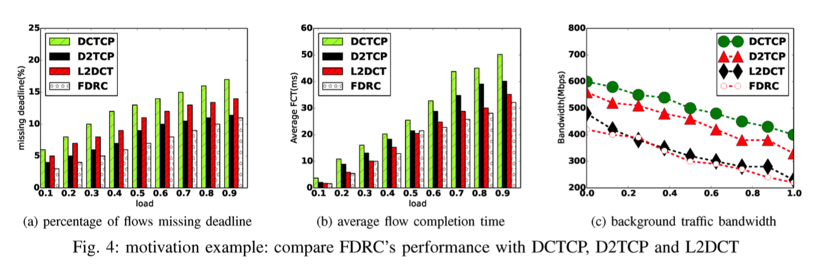
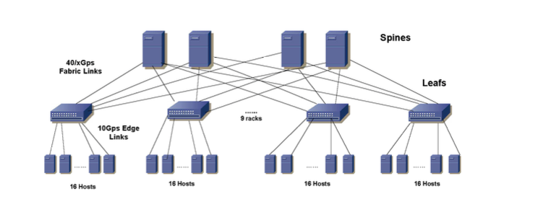
累计传输时间的混合流传输优化
FDRC 可对有期限的流和无期限的流同时优化
使用真实数据中心了流量进行测试，拓扑如下

Slide 41
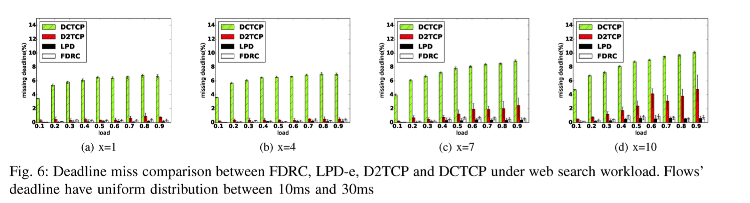
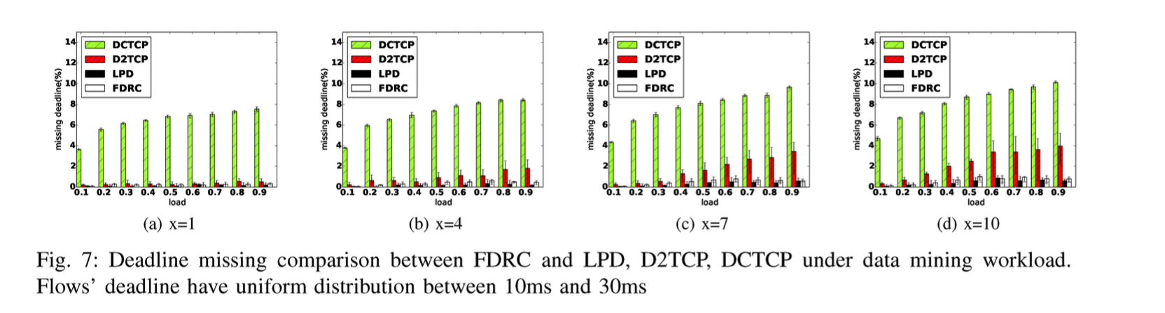
累计传输时间的混合流传输优化

Slide 42
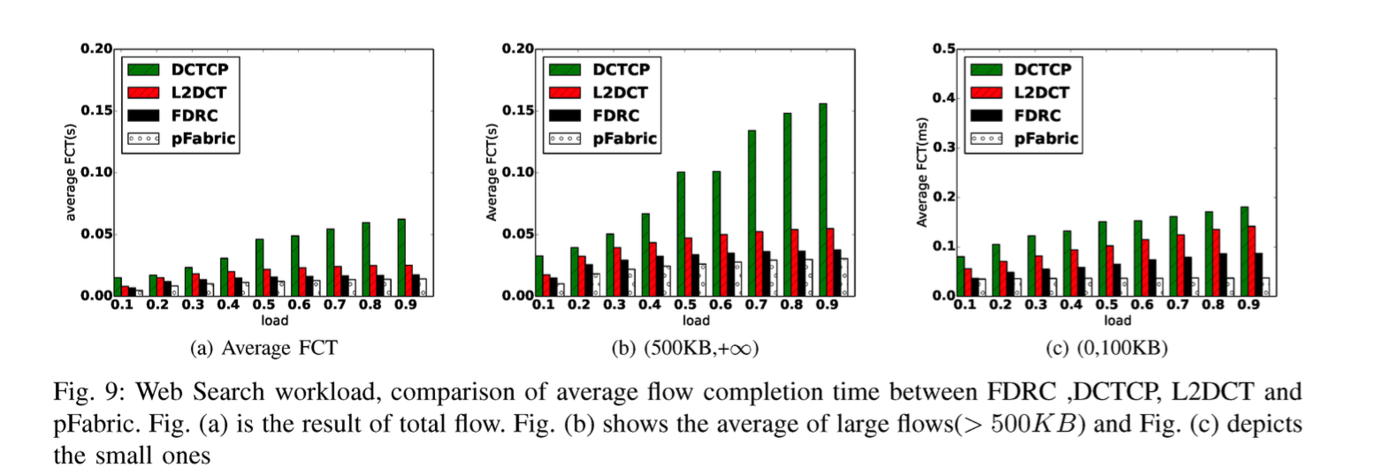
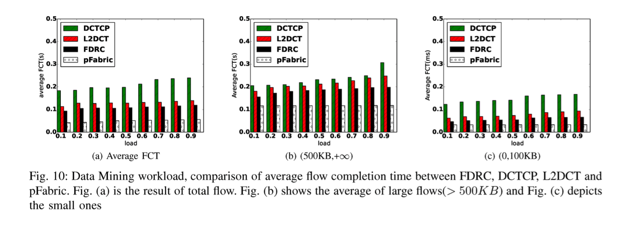
累计传输时间的混合流传输优化

Slide 43
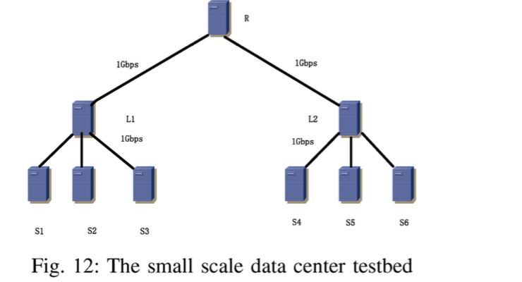
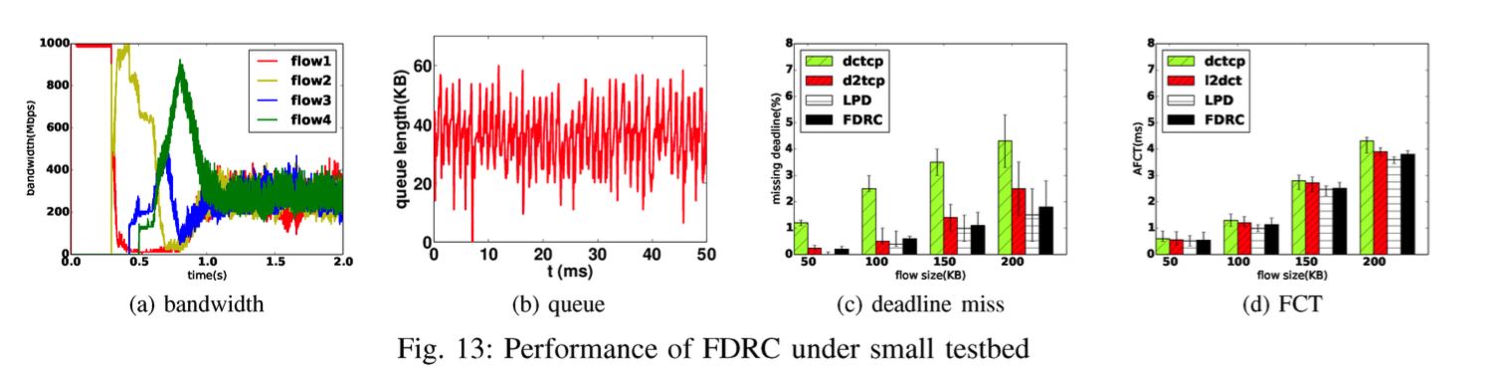
累计传输时间的混合流传输优化

Slide 44
提纲
研究背景和意义
国内外研究现状
数据中心网络应用速率和延迟传输优化模型
期限自适应的期限敏感流传输优化方案
累计传输时间的混合流传输优化方案
紧急程度已知的任务级别传输优化方案
任务级的纠错码文件系统传输优化方案
数据中心网络应用速率和延迟传输优化系统
结论与展望

Slide 45
研究内容3
紧急程度已知的任务级别传输优化方案
[ICNP 17]

Slide 46

数据中心权重任务调度
数据中心网络
各种应用共享网络资源
应用有各种各样的需求
延迟是应用的一个重要需求 之前TCP协议，应用的数据流均分网络资源
应用共享数据中心网络
web
vRouter
Druid
db
map-reduce
storage
Event

Slide 47
数据中心权重任务调度
AT&T 数据中心中，应用和他们对应的紧急程度 (60 机架, 720 机器,1个月的流量数据)
App Name | Type | width | length (MB) | Emergence Level
Event | communication | 20 | 5 | significant
vRouter | communication | 8 | 3 | significant
Druid | interactive | 6 | 18 | important
Hadoop | communication | 5 | 42 | normal
Web | interactive | 3 | 5 | normal
VoltDB | background | 4 | 21 | normal
Hive | background | 7 | 32 | unimportant
Redias | background | 2 | 30 | unimportant
data-backup | background | 3 | 124 | lax
data-dist | background | 5 | 93 | lax

Slide 48
数据中心权重任务调度
Significant | event, vRouter | perform worse
Important | Druid | almost same
normal | Hadoop, web, VoltDB | almost same
Unimportant | Hive, Redias | almost same
Lax | data-back, data-distr | perform better

Slide 49
数据中心权重任务调度
Significant 任务的流组 表现甚至更差
Lax 任务流组表现甚至更好
调度时考虑任务重要性!!!

Slide 50
数据中心权重任务调度
H1
H2
H3
H4
H5
H6
H7
H8
H9

Slide 51
数据中心权重任务调度
H1
H1
H1
H2
H2
H2
H3
H3
H3
H4
H4
H4
H5
H5
H5
H6
H6
H6
H7
H7
H7
H8
H8
H8
H9
TX
H9
H9
RX

Slide 52
数据中心权重任务调度
H1
H1
H2
H2
H3
H3
H4
H4
H5
H5
H6
H6
H7
H7
H8
H8
TX
H9
H9
RX

Slide 53
数据中心任务传输＝在一个非阻塞交换机上调度
假设数据中心的每个端口的带宽是1
H1
H1
H2
H2
H3
H3
H4
H4
H5
H5
H6
H6
H7
H7
H8
H8
TX
H9
H9
RX
ingress & egress
capacity constraints

Slide 54
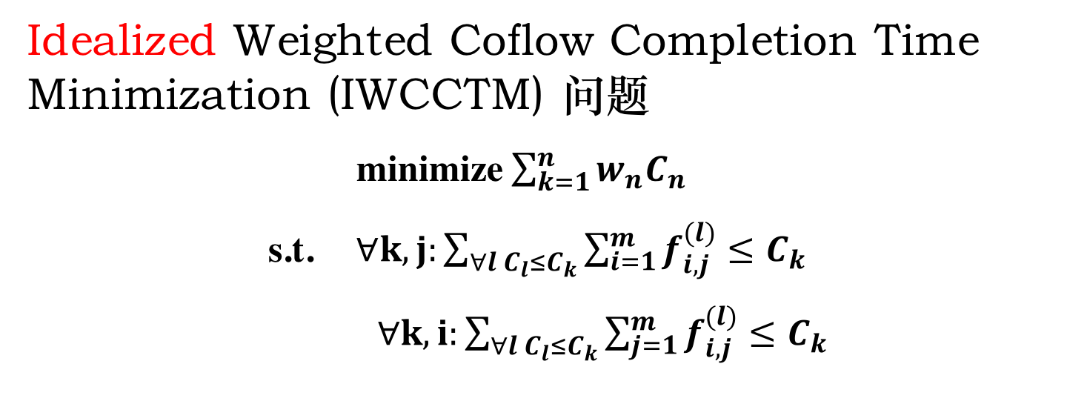
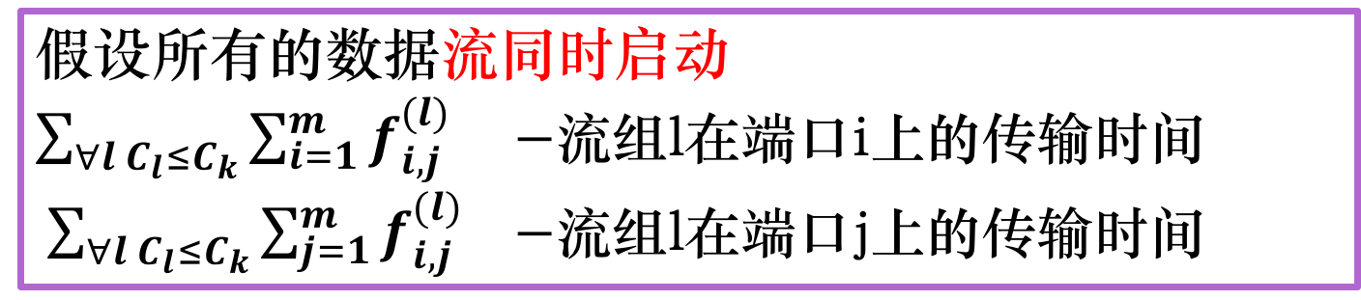
数据中心权重任务调度
Idealized Weighted Coflow Completion Time Minimization (IWCCTM) 问题
minimize $\sum_{k=1}^{n}{w_{n}C_{n}}$
s.t. $∀k,j:\sum_{∀l C_{l}≤C_{k}}{\sum_{i=1}^{m}{f_{i,j}^{(l)}≤C_{k}}}$
$∀k,i:\sum_{∀l C_{l}≤C_{k}}{\sum_{j=1}^{m}{f_{i,j}^{(l)}≤C_{k}}}$
假设所有的数据流同时启动
$\sum_{∀l C_{l}≤C_{k}}{\sum_{i=1}^{m}{f_{i,j}^{(l)} } } −$流组l在端口i上的传输时间
$\sum_{∀l C_{l}≤C_{k}}{\sum_{j=1}^{m}{f_{i,j}^{(l)} } }−$流组l在端口j上的传输时间

Slide 55
数据中心权重任务调度
简单离线算法
数据中心存在负载均衡机制
忽略端口能力的差异性，优先调度
Information-agnostic 在线调度
不用预先得知流大小
使用已经发送的流组的数据量代替流组大小
最短流组优先策略

Slide 56
数据中心权重任务调度
average WCCT: 10% loss
Significant: 30% loss
Important: 25% loss
Distribution: 30% gap
30% loss on average

Slide 57
数据中心权重任务调度
2.2X
1.8X
2.1X
1.7X

Slide 58
数据中心权重任务调度
2X
2X
2X
2X

Slide 59
数据中心权重任务调度
1.8X
~23ms

Slide 60
研究内容3
任务级的纠错码文件系统传输优化方案
[IPCCC 17]

Slide 61
主要工作
数据中心网络应用速率和延迟传输优化模型
带宽自适应的期限敏感流传输优化方案
累计传输时间的混合流传输优化方案
紧急程度已知的任务级别传输优化方案
任务级的纠错码文件系统传输优化方案
数据中心网络应用速率和延迟传输优化系统

Slide 62
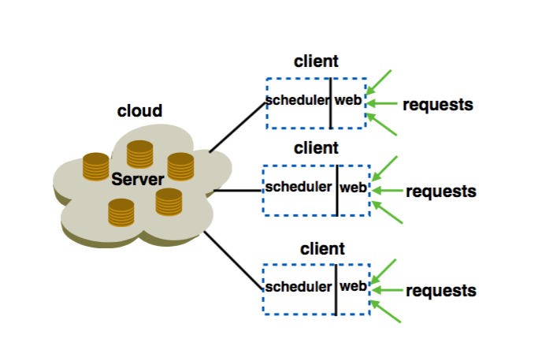
纠错码文件系统传输优化方案
社交网络和电子商务是很火热的应用
纠错码存储系统被公司大规模使用
(n,k) MDS就错码用来对文件进行编码，文件被分成n个块，存储在不同的机器上，任何的k个模块都能用来恢复这个文件
（1）数据块存储在不同的机器上，客户端收到用户的请求后选择适当的server
（2）所有的数据块到达客户端以后才能对数据进行重新组合，得到用户需要的文件
Notes:
Social networking and e-commerce activities are popular these days and more and more data are stored in the online storage. Also, businesses are relying on big data analytics for business intelligence and are migrating their traditional IT infrastructure to the cloud. In this trend, cloud storage services like Amazon’s Cloud drive, Apple’s iCloud, DropBox, Google Drive, Microsoft’s SkyDrive, AT&T Locker stores redundant information on distributed servers to increase reliability for storage systems
Erasure coding has been widely used by companies such as Google and Facebook [23] [27], since it provides space- optimal data redundancy to protect against data loss. In erasure coding storage system, (n, k) MDS erasure code is used to divide file into n chunks. When a user fetches the file, any subset of k out of n chunks are needed to reconstruct it

Slide 63
纠错码文件系统传输优化方案
两个过程对延迟的影响很大:
低效率的节点选择，使的数据块在节点处传输冲突.
随机选取的节点，容易使的数据在server上发生冲突，造成server的负载过重
对于分布式的传输，TCP并不是一个好的选择.
对于分布式的文件传输，当且仅当最后的数据块传输结束时，文件组装才能开始.
优化目标：最小化平均文件访问时间 (FAT).
优化方法：把文件选取和数据传输结合起来一起优化
Notes:
We can see two processes affect the accessing latency of the distributed erasure coding storage system. Firstly, inefficient source selection can lead to flows conflict at server nodes
random source selection will make some nodes have heavy load and this will magnify latency.
tcp is not a good choice for distributed storage system. TCP is fair transfer method, but in erasure coding storage system, a file can be reconstructed only when the client receives all the chunks.
In this paper, we try to minimize average file access time (FAT) for distributed erasure coding storage system. We joint source selection and trunk transfer together to optimize.

Slide 64
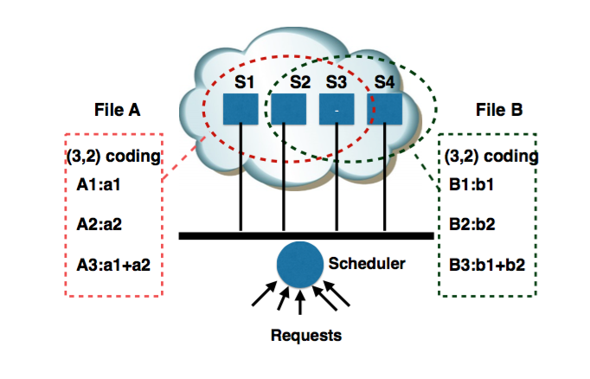
纠错码文件系统传输优化方案
R_{A} 和R_{B} 在t = 0到达。如果 A 选择 (S1,S2) 并且B 选择 (S3,S4), 那么AFAT是1.
两个请求在t = 0到达 .如果A 选择(S2,S3) 并且B选择 (S3,S4), 那么AFAT是 2.
R_{A1} 在t=0到达,R_{A2}在t=0.1到达. R_{A1} 选择(S1,S2), R_{A2} 选择(S2,S3).如果使用随机选取源的方法，对于 TCP, FAT1=1.9. FAT2=2， AFAT=1.95.
R_{A1} 在t=0到达,R_{A2} 在t=0.1到达. R_{A1} 选择 (S1,S2), R_{A2}选择 (S2,S3). 如果使用随机选取的方法。如果A1 有更高的优先级, FAT1 = 1, FAT2 = 2, AFAT = (1+2)/2=1.5.
文件A的数据块存储在机器，S1,S2,S3上 文件B的数据块存储在机器，S2,S3,S4上 链路的转发能力为1, 两个请求在t=0到达。
对于请求 R_{A},3个源头选择：(S1,S2),(S1,S3),(S2,S3), 对于请求R_{B},3 个选择 ：(S2,S3),(S3,S4),(S2,S4)
Notes:
we consider two files A and B, both encoded and stored at n = 3 machines. A request to retrieve file A can be completed after it is successfully processed by 2 distinct nodes chosen from {S1, S2, S3}. It is similar for file B, which can be chosen from {S2, S3, S4}. To simplify the problem, we assume capacity of all links is 1 and chunk size of file A and file B is also 1. Firstly, we consider two requests RA and RB that arrive simultaneously at t = 0 to fetch file A and file B respectively. For RA, file A has 3 source selection options: (S1, S2), (S1, S3), (S2, S3), while file B has (S2, S3), (S2, S4), (S3, S4). If the scheduler uses random source selection, a common case maybe RA chooses (S 2, S 3) and RB chooses (S 3, S 4). If the transfer policy is TCP, then thefileaccesstimeforRA istA =2andforRB istB =2. The AFAT(average file access time) is 2. However, if RA chooses (S1, S2) and RB chooses (S3, S4), the AFAT is 1. From the simple example, we can see, for the erasure coding storage system, efficient source selection for request can reduce AFAT, thus user experience will be better.
What’s more, only tcp-fair transfer is not enough for the distributed storage system. Just think the simple case, there are two request for file A, RA1 arrives at t = 0 and RA2 arrives at t = 0.1. RA1 chooses(S1,S2) as the sources and RA2 chooses (S2,S3) as the sources. For TCP transfer, FAT( file accesstime)forRA1 ist=1.9andFATforRA2 ist=2.0,so that AFAT( average file access time) is (1.9 + 2.0)/2 = 1.95. However, if we let RA1 have higher priority than RA2 . Then FATforRA1 ist=1andFATforRA2 ist=2,sothat AFAT is (1 + 2)/2 = 1.5. We can see, incorporating task level optimization can improve much on reducing AFAT for file transfer in distributed storage system.

Slide 65
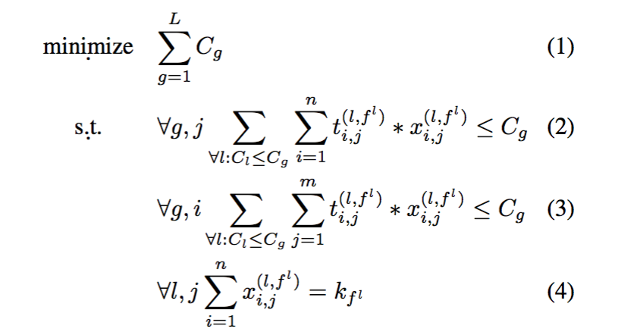
纠错码文件系统传输优化方案
Idealized File Access Time Minimization (IFATM) 问题
简化这个问题，得到 Simple idealized File Access Time Minimization (SIFATM) problem
Notes:
We consider a non-blocking data center that consists of n
storage nodes, denoted by S
Then r files, denoted by F
For each file fi, we partition it into ki fixed-size trunks and then encode it using an (ni,ki) MDS erasure code to
generate ni distinct trunks of the same size for fi
The ni distinct shares are stored at ni machines.
The m clients, denoted by C
Assume all the L requests arrive at time (k)
0 and the k − th request denoted by Tf k means requesting file fk(fk ∈ F). The k-th request T(k)consists of parallel fk subtasks, each subtask is a flow from a server to the client
As the non-blocking model’s ingress and egress ports have unit
capacity, so the transfer time for sub-task t(k,fk) is t(k,fk). i,j i,j
The problem of non-preemptive Idealized File Access Time Minimization (IFATM) Problem can be defined as

Slide 66
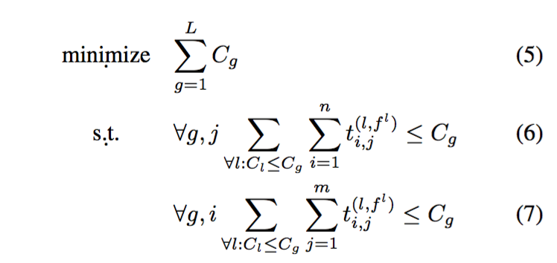
纠错码文件系统传输优化方案
Simple idealized File Access Time Minimization (SIFATM) 问题
Simple idealized File Access Time Minimization (SIFATM) 问题和 minimizing the sum of job completion time in a concurrent open shop等价
Notes:
we firstly consider a simple case, in which ni = ki and ni equals to total number of servers. That means that every server stores one chunk and all chunks are needed when accessing the file. We further assume all the requests arrive simultaneously. As a result, the Simple idealized File Access Time Minimization (SIFATM) problem can be defined as

Slide 67
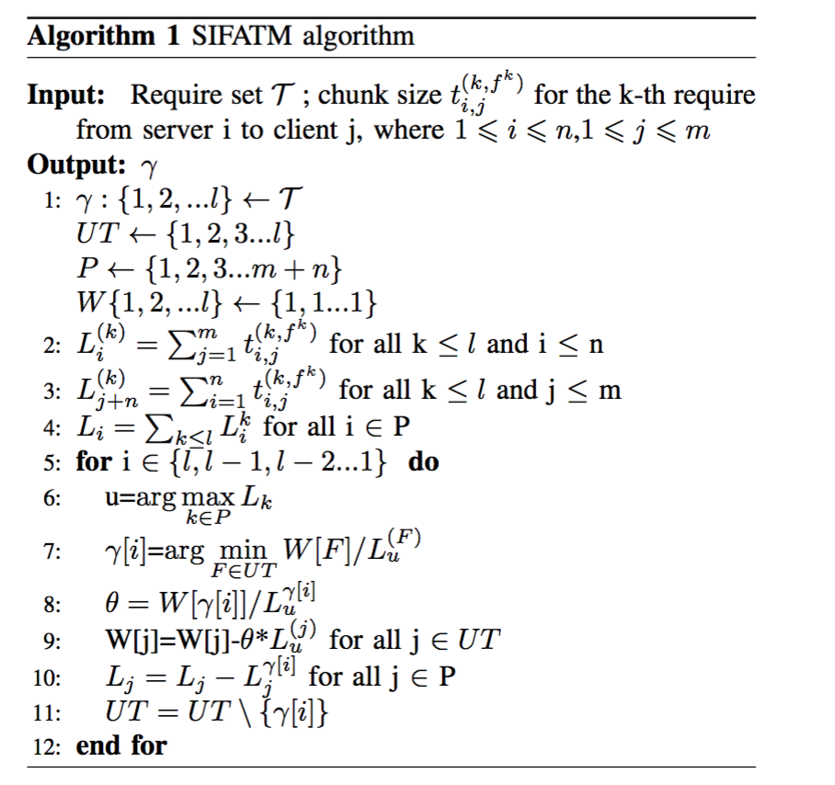
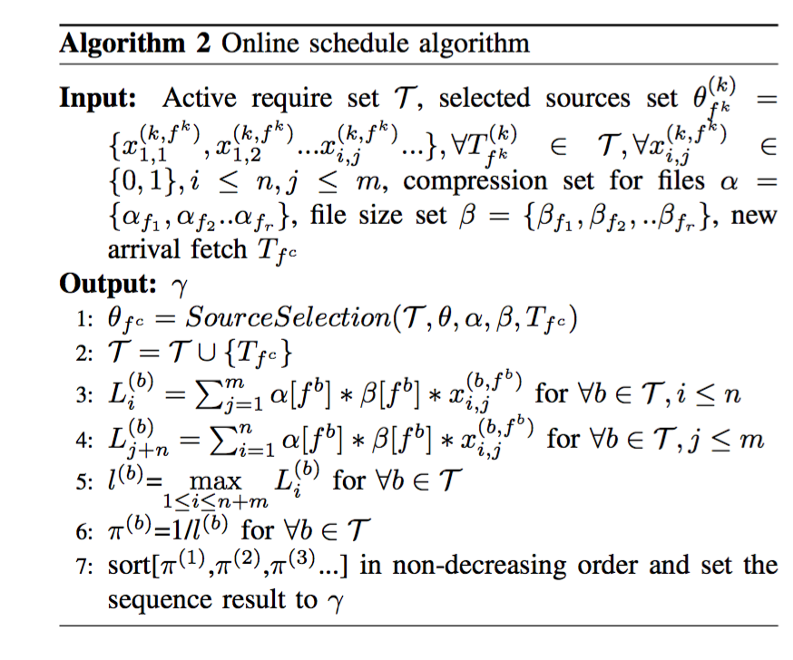
纠错码文件系统传输优化方案
2近似算法
在线的方法
Notes:
The best solution to the problem of minimizing completion time of concurrent open shop problem is a 2-approximate solution that is proposed at [20]. According to the relationship between concurrent open shop problem and SIFATM problem, we change the algorithm to adapt to SIFATM problem just as Algorithm 1 shown
In practice, file request occurs online and the load of
each port varies with time. On average, all ports would have
the same load since today’s data centers generally assign
jobs with load balancing [14], [19], [10]. In this case, the
scheduler does not need to take the load diversity of ports into
account (relaxation 1) [19]. What’s more, for the distributed
erasure coding storage system, each client knows the chunk
information of all files. Based on this, we can compute the load
of server side (fact 1). Also, for the erasure coding storage
system, a file’s trunks have the same size (fact 2). We can
define file fb’s compress ratio as αfb = trunk size of fb and file size of fb
compute chunk size according to this. Then we get the online schedule Algorithm 2.

Slide 68
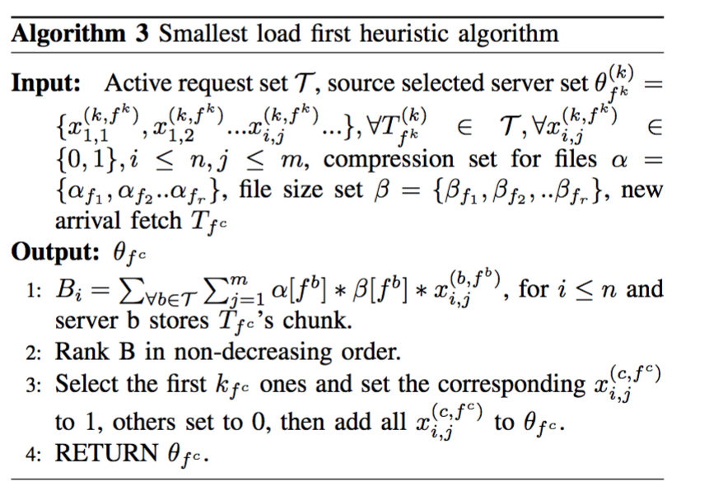
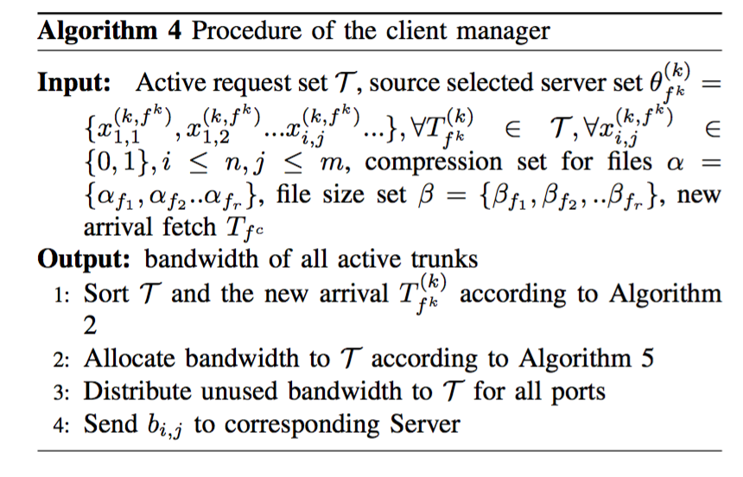
纠错码文件系统传输优化方案
Notes:
Algorithm 3 tries to find sources with smallest load. This
makes sense, because file access time is decided by the slowest trunk. The smallest load first heuristic indeed tries to minimize the maximum transfer time of trunks. As FAT is decided by the maximum transfer time of trunks, so that FAT reduces
In D-Target, client manager is the heart of the system. When a new file request arrives, it computes the priority (Algorithm 2) and the chooses sources (Algorithm 3) for each request. After computing the priority of each file request, it calculates the bandwidth of each trunk. Procedure of client manager is shown at Algorithm 4

Slide 69
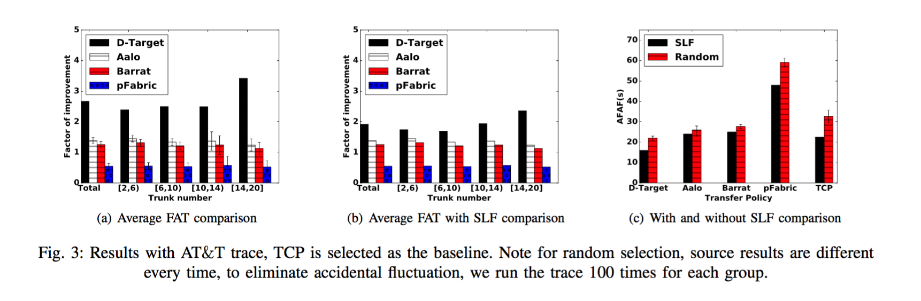
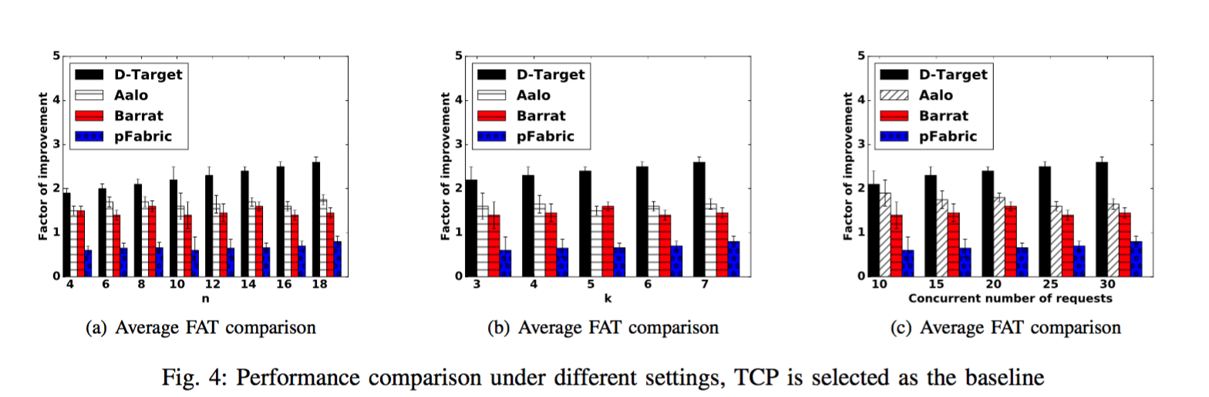
纠错码文件系统传输优化方案
Notes:
we thoroughly evaluate the performance of D-Target by trace-driven simulation
Fig. 3(a) shows the result of average FAT. We can see that factor of improvement for D-Target is 2.5, while for Aalo, Barrat, pFarbric are 1.5, 1.2, 0.8, respectively. For the distributed erasure coding storage system, the response always contains parallel chunks and according to the width of the response, we divide them into four groups. We can see that factor of improvement for D-Target is 2.2, 2.4, 2.8, 3, when parallel chunk number is [2,6), [6,10), [10,14) and [14,20] respectively. Factor of improvement becomes larger with the increasing of parallel of chunks. The reason for this is that, for bigger number of parallel chunk, collision between requests become higher, so that the necessity of doing source selection and traffic control are larger.
In modern erasure coding storage system, when requests arrive, scheduler always uses random source selection to choose sources. In this paper, we purpose the smallest load first heuristic to choose sources. In this case, less collides will occur. Fig. 3(b) shows the results that all the transfer methods use smallest load first heuristic to select sources. We can see that gap between D-Target and other methods become small. D-Target performs about 1.9×, 1.7×, 2× better than TCP, Aalo, Barrat and pFabric, respectively.
Fig. 3(c) shows average file access time (FAT) comparison for different methods . We can see that with smallest load first heuristic source selection, D-Target, Aalo [8], Barrat [14], pFabric [5] and TCP perform about 30%, 30%, 27%, 33%, 20% better than random source selection respectively.

Slide 70
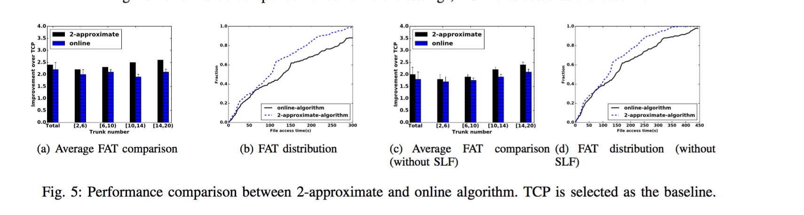
纠错码文件系统传输优化方案
Notes:
From Fig. 5(a), we can see that factor of improvement for the 2-approximate method is 2.4, while for the online method is 2.1. The online method has about 15% performance loss. Fig. 5(b) demonstrates the distribution of FAT, we can see that more than 80% of the FAT is less than 300s for the 2- approximate method, while that for the online method is about 65%. Fig. 5(c) shows the performance of the two methods that are without smallest load first heuristic, we can see that performance gap between the online and 2-approximate is about 18%. Fig. 5(d) shows the distribution of FAT. We can see that about 80% of the FAT is within 350s, which is about 30% worse than the method with SLF.

Slide 71
提纲
研究背景和意义
国内外研究现状
数据中心网络应用速率和延迟传输优化模型
期限自适应的期限敏感流传输优化方案
累计传输时间的混合流传输优化方案
紧急程度已知的任务级别传输优化方案
任务级的纠错码文件系统传输优化方案
数据中心网络应用速率和延迟传输优化系统
结论与展望

Slide 72


数据中心网络应用速传输优化系统
集中控制的方法
计算每条流的带宽和优先级
系统的大脑
收集流和任务的信息
a
H1
H2
H3
H4
H5
H6
H7
H8
H9

Slide 73
数据中心网络应用速传输优化系统
Master
Computes coflow priority
Computes flow bandwidth
Client
Interacts with applications
Only at ends
Slave
Rate control
Communications
H1
H2
H3
H4
H5
H6
H7
H8
H9
Notes:
结合写的Yosemite,架构，接口，怎么灵活拓展，算法怎么放进去OK
结果数据，画的图，表哥

Slide 74
System
Actor Model
Different actors do different things
Akka: used to communication
Information backup (master backup) and restart quickly（～23ms)
Fault-tolerant (Akka)
Easy to deploy
Provide API
……

Slide 75
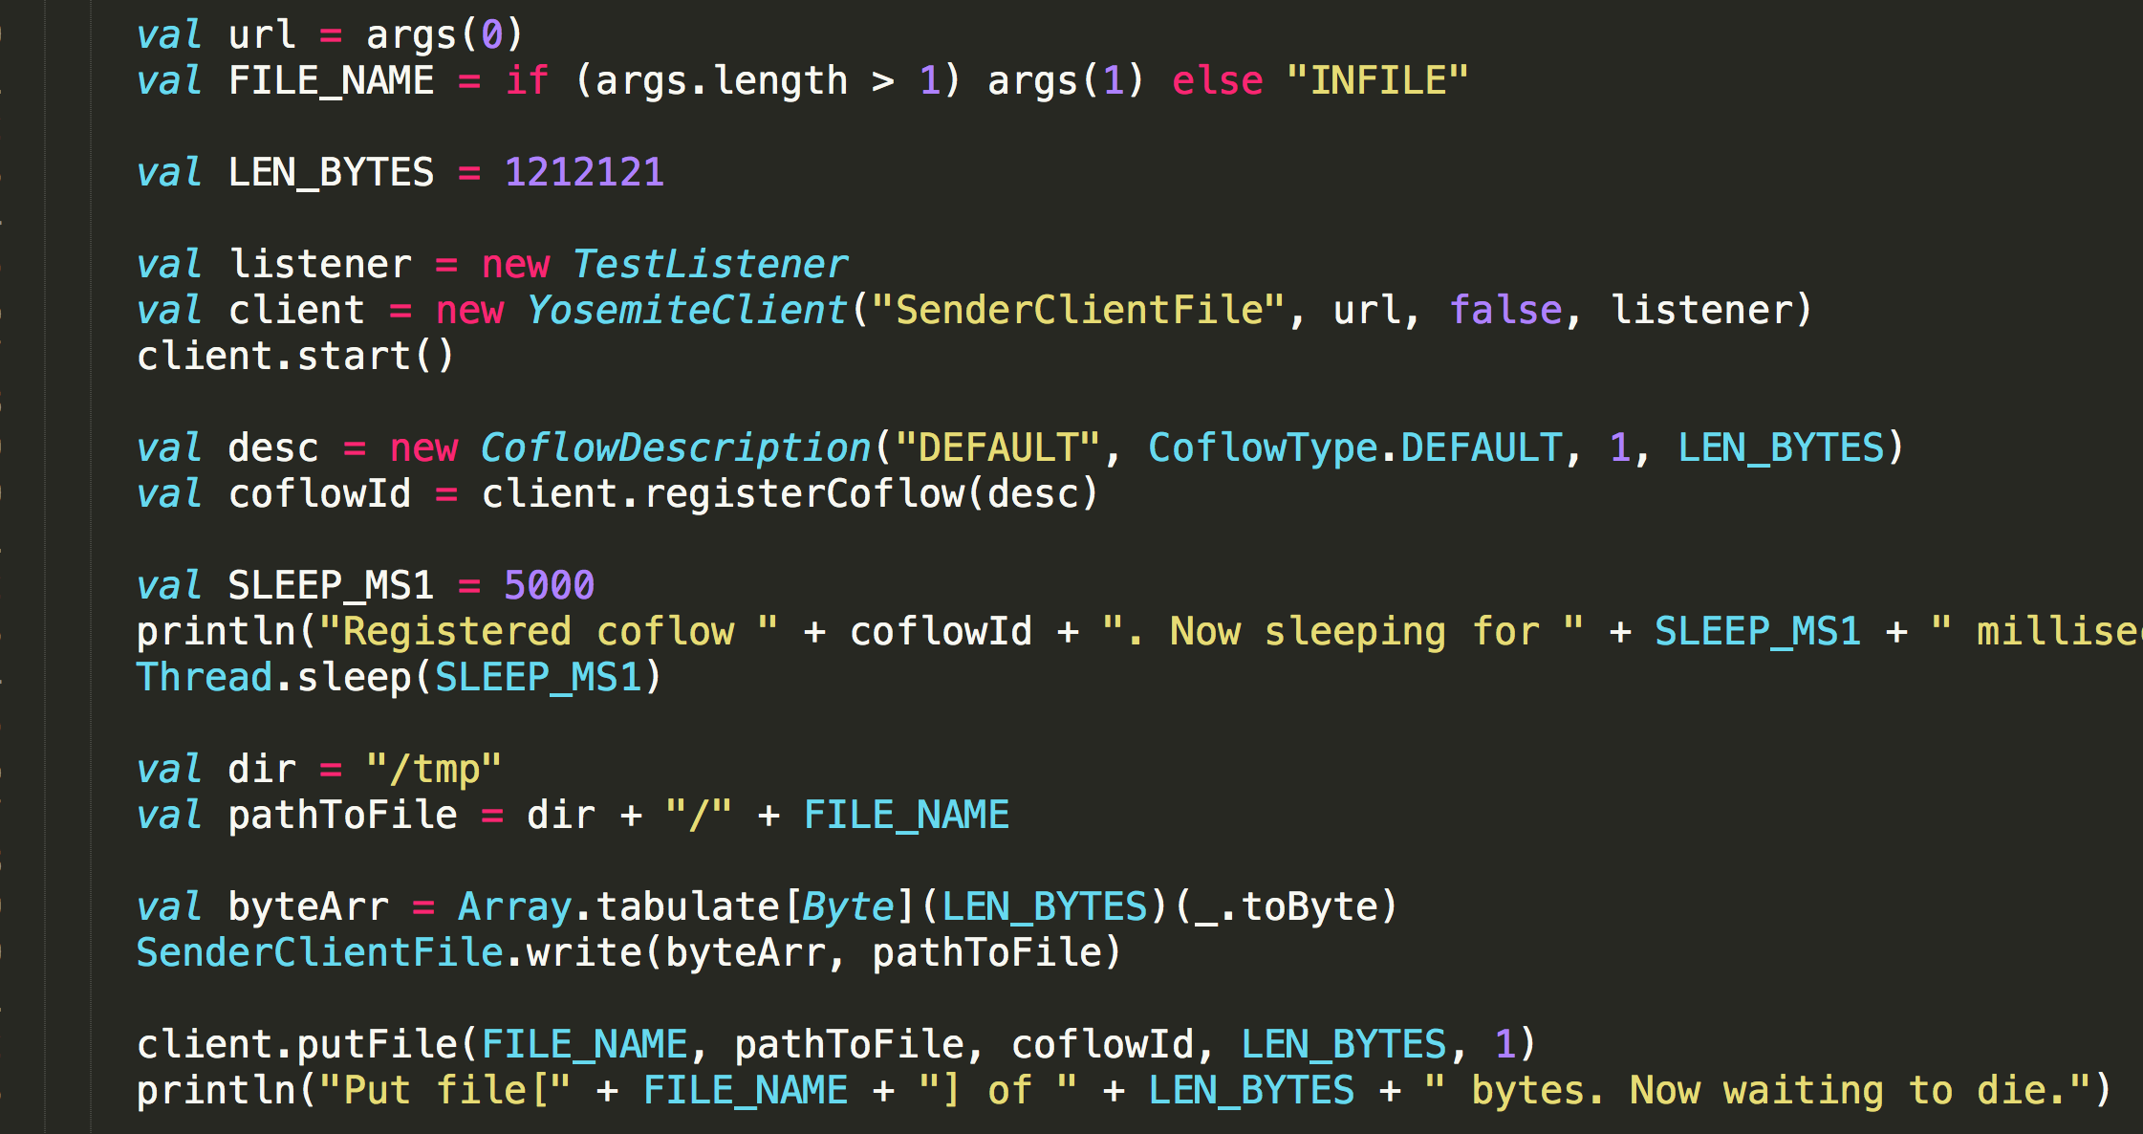
API
Yosemite provides API to users
Name | Parameters | Return | Description
RegisterCoflow | coflowdesc,weight | coflowId | Register a coflow
Send | coflowId, dst | bool | send data to a dst
Reveive | coflowId | bool | receive a flow
ReleaseCoflow | coflowId | bool | release coflow
Declare a client
Register a coflow
Send a flow

Slide 76
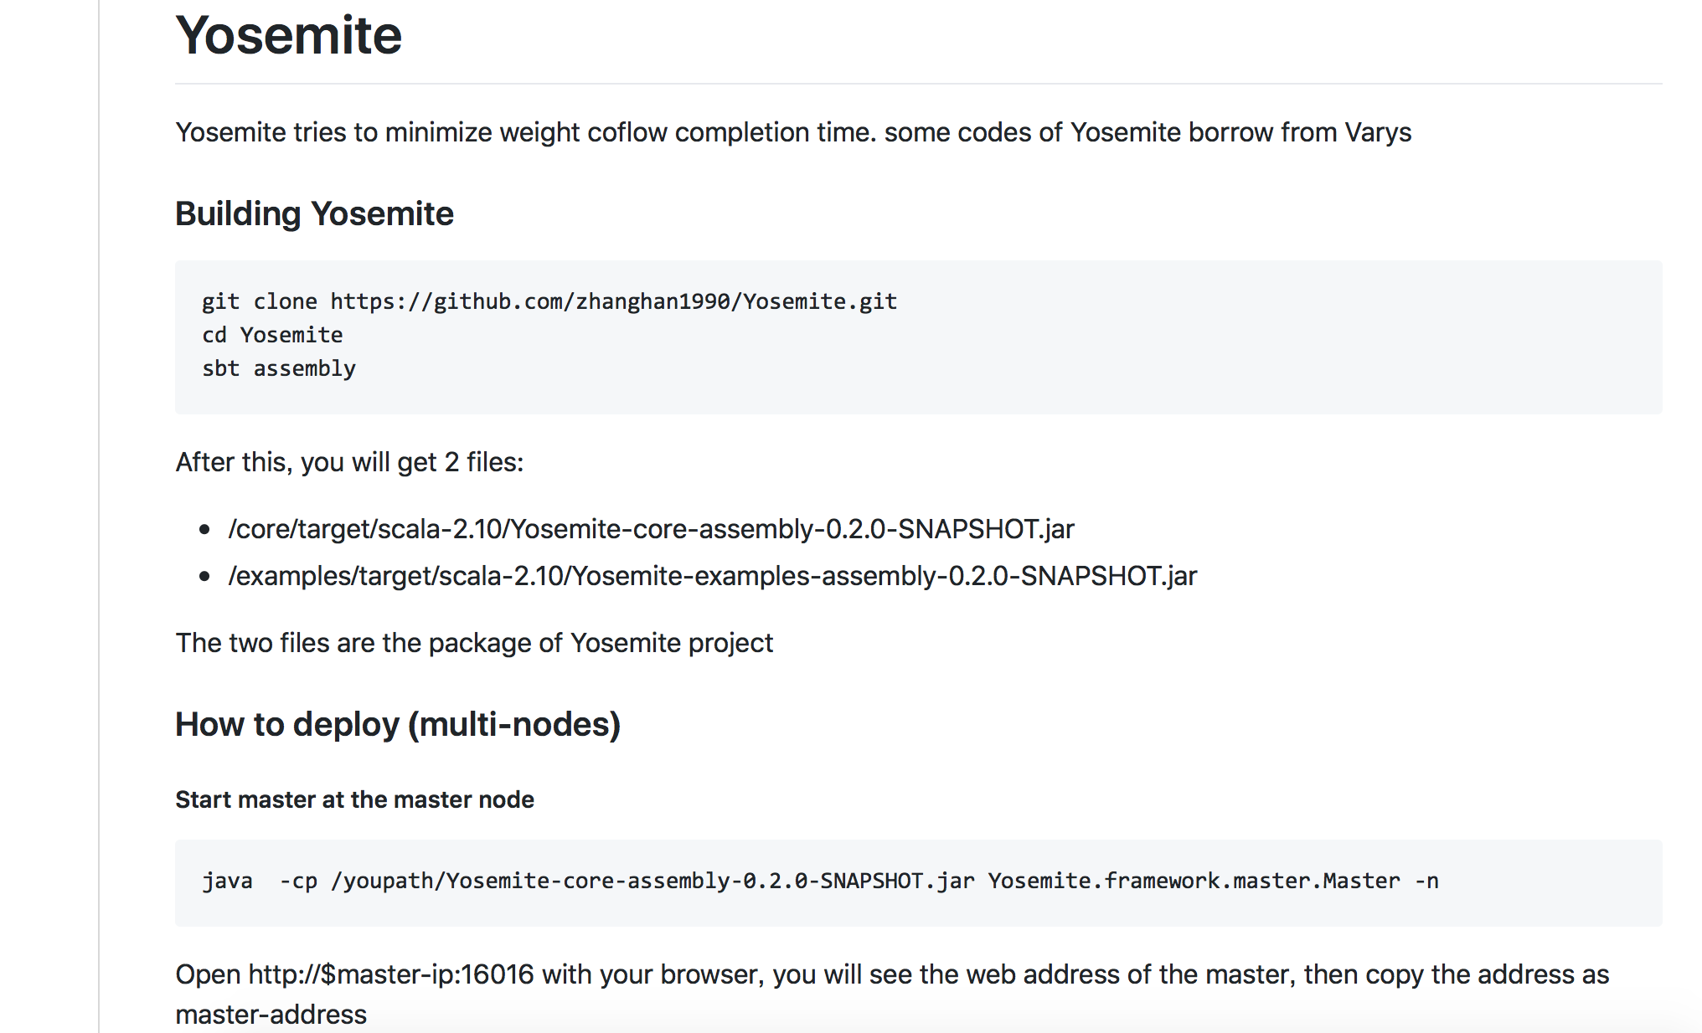
Open Source
https://github.com/zhanghan1990/Yosemite

Slide 77
参考文献

Slide 78
恳请各位老师批评指正！
谢谢！

